Slide 1
SKY - sitouttava kouluyhteisötyö 2021-2023

Slide 2
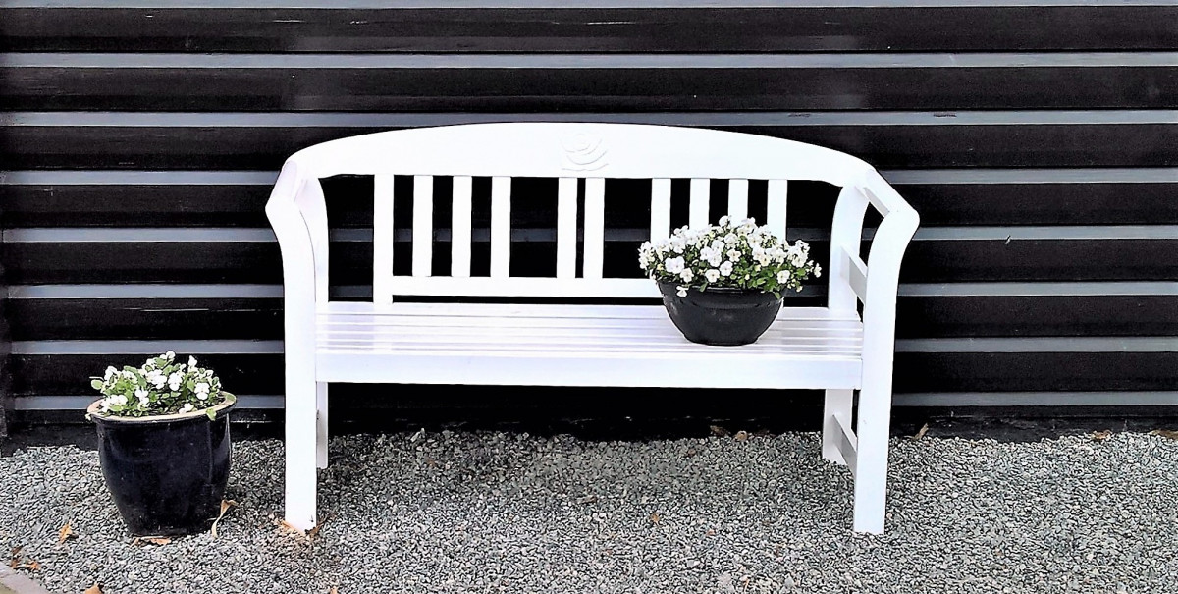
Tervetuloa
Mitä sinulle kuuluu luokanvalvojana?

Slide 3
Tapaamisten sisällöt
Luokanvalvojien työkalupakki sisältää 3 tapaamiskertaa, jotka ovat kestoltaan n. 3h/kerta. Tapaamisissa vetäjinä toimivat alueen kehittäjäopettajat.
Teema: Kohtaaminen, kuulluksi tuleminen ja lämpimät ihmissuhteet koulun arjessa (toukokuu 2023)
Teema: Ryhmäytyminen; toimiva ryhmä, osallisuus ja ilo (elo- syyskuu 2023)
Teema: Onnistumiset ja haasteet luokanvalvojan, -ohjaajan työssä ja 4. teema: Hyvinvointia lisäävän toimintaympäristön vahvistaminen. Tapaaminen 6h. ( marraskuu 2023)

Slide 4
Tapaamisen tavoitteet
Itsensä johtamisen taitojen vahvistaminen
Vertaistuki
SKY-prosessin reflektointi

Slide 5
Tapaamisen sisältö
Itsensä johtaminen
Itsemyötätunto
Toimintaympäristön elementit
Tunteet
Oman toiminnan pohdintaa ja reflektointia

Slide 6
Jaksaminen ja itsensä johtaminen​

Slide 7
Mitä itsensä johtamisella tarkoitetaan?
Olet itsesi pomo! Itsensä johtaminen on oman toiminnan ohjausta, seurantaa ja säätelyä millä tavalla asetetaan tavoitteita, miten tavoitteisiin päästään ja miten omaa toimintaa korjataan.
Perustekijät :
Tavoitteellisuus ja suunnitelmallisuus
Oma mielen sisältöjen säätely - omien ajatusten ja tunteiden johtaminen
Oppii erottamaan itselle merkitykselliset asiat ja
panostamaan niihin ->
Osaa organisoida arkea siten, että mielekkäille asioille jää aikaa.

Slide 8

Itsensä johtamisen muistilista
Aseta itsellesi tavoitteita
Suunnittele ajankäyttösi
Priorisoi ja rajaa työtehtäviäsi
Kiinnitä huomiota onnistumisiisi
Tunnista ja hyväksy omat tunteet ja ajatukset
Edistä sinulle mielekkäitä ja tärkeitä asioita
Kannusta ja arvosta itseäsi - itsemyötätunto

Slide 9
Elämäsi tärkein ihmissuhde
Yhteenkuuluvuuden tunne
Pätevyys eli kompetenssi
Autonomia eli itseohjautuvuus
Miten välität itsestäsi?
Miten johdat itseäsi työssä?

Slide 10
Itsemyötätunto
Myötätuntoinen suhtautuminen itseä kohtaan erityisesti vaikeissa olosuhteissa, joita voimme kohdata.
3 avaintekijää:
Omien tuskallisten ajatusten ja tunteiden kohtaaminen hyväksyvästi ja tietoisesti.
Tunnistaminen, että oma kärsimys on samaa, ihmisyyteen kuuluvaa, jota kaikki ihmiset kokevat.
Itsensä ystävällinen ja lempeä kohteleminen.
(Kristian Neff, 2016)
Velho vs. Viisas opas

Slide 11
Koulu kohtaamispaikkana
Tunnin tapahtumien ja tavoitteiden kertominen tunnin alussa
Kerhot ja läksyparkit
Luokkatilojen ja aikuisten pysyvyys
Opettamisen ilo ja innostuneisuus
Oppilaat mukaan suunnitteluun
Selkeät säännöt
Tilannehuumori
Henkilökohtainen huomaaminen ja huomiointi
Aitous
Yhdessä nauraminen
Flow-tila
Nuori
Lämpimät ihmissuhteet
Kuulluksi tuleminen ja osallisuus
Selkeys ja ennakoitavuus
Ilo
Osaaminen ja onnistuminen
Tehtävät, joissa oppilaat tutustuvat toisiinsa
Hymy
Tutustumis-tapaaminen
Leimat ja tarrat
Eriyttäminen ja tuen oikeatasoisuus
Kuulumisten kysely
Juttutuokio
Tervehtiminen
Onnistumisten sanoittaminen
Lähde: Yhteispeli koulussa -verkkojulkaisu. https://urn.fi/URN:ISBN:978-952-302-586-8

Slide 12
Saako opettajan tunteet näkyä?
Ärsyyntyminen
Millaisia tunteita oppilaan aggressiivisuus tai ahdistuneisuus herättävät sinussa?
Miten ilo näkyy opetuksessasi ja sinussa opettajana?
Uskallatko näyttää haavoittuvuutesi oppilaiden edessä? Miksi näin on? Millä tavoin näytät omia tunteitasi?
Millä keinoin rauhoitat itseäsi a) tilanteessa b) tilanteen jälkeen, kun huomaat omien voimakkaiden tunteiden lisääntyvän tai tulevan pintaan?
Tunnetaidot – aikuisten omat tunne- ja vuorovaikutustaidot
Riittämättömyys
Pettymys
Ilo
Onnellisuus
Tyytyväisyys

Slide 13




Lisää aiheesta
Joustava mieli –kirja
Mieli meissä –kirja
Tunne tunteesi –kirja
Näkyväksi tekemisen taito –kirja
Osakkeen koulutukset!

Slide 14
Oman toiminnan suunnittelu
Miten jatkossa kiinnität näihin asioihin huomiota?
Mitä toimintaympäristön elementtiä haluaisit vielä tuoda enemmän omaan arkeesi?
Mitä konkreettista teet seuraavaksi?

Slide 15
Mikä oli päivän anti sinulle?
Mitä sinulle tärkeää ja/tai hyödyllistä oli tämän päivän tapaamisessa?

Slide 16
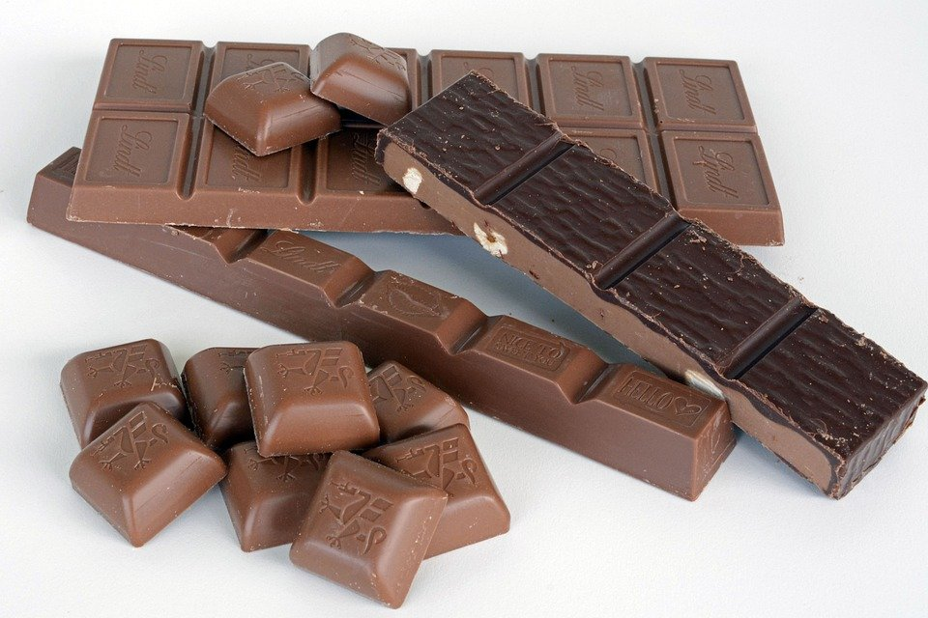
Rentoutus - suklaameditaatio

Slide 17
”Ihmiset eivät muista mitä sanoit.
He eivät muista mitä teit.
Mutta he eivät koskaan unohda,
mitä sait heidät tuntemaan.”
- Maya Angelou

